Slide 4
Programmering
med RVA
RVA 1.3

Slide 5
KURSEN

Slide 6
Kursmål och genomförande
Grundlig genomgång av arkitekturen.
Föreläsningar och praktiska övningar.

Slide 7
Agenda
Varierar beroende tid och inriktning.
- Allmänt om RVA och dess förhållande till andra arkitekturer.
- Miljöer
- Plattformar
- CM
- MiddleWare
- RVA’s utformning
- Komponenter och mallar

Slide 8
INLEDNING

Slide 9
Vision
Inte enbart för nyutveckling
Stöd måste finnas för att kunna kommunicera med gamla system och produkter
Arkitekturen skall ge stöd till plattformsövergångar
Användandet av arkitekturen skall korta utvecklingstiderna och ge säkrare system

Slide 10
Samverkan
Möjlighet skall ges till integration och kommunikation med ”köpta” standardsystem.
Exempel på sådana system kan är:
FileNet Dokumenthantering
StaffWare Ärendehantering
EntireX Middleware

Slide 11
Lf:s Applikationsarkitektur
Ramverk av tekniska komponenter
Mallar som ger stöd för användandet av de tekniska komponenterna
Styra utvecklingen så att applikationerna utformas och samverkar med varandra på ett enhetligt sätt
Enhetligt utformade applikationer underlättar förvaltning

Slide 12
Generella krav
Att ge stöd för komponentbaserad design
Att ge stöd för återanvändbar struktur
Att ge stöd för snabbare systemutveckling
Att underlätta samverkan mellan applikationer
Att underlätta kommunikation mellan plattformar
Att ge stöd för återanvändbarhet
Att ge stöd för att få skalbara applikationer
Att underlätta drift och underhåll
Att tillgodose de säkerhetsmässiga kraven
Att tillgodose krav på spårbarhet
Att tillgodose krav på tillgänglighet

Slide 13
Samverkan med andra arkitekturer
Det finns andra arkitekturer inom LF som ställer krav på och samverkar med applikationsarkitekturen.
IT-arkitektur
Verksamhetsarkitektur
Säkerhetsarkitektur
Driftarkitektur

Slide 14
Skiktning och lagerindelning
Styrning
Gränssnitt mot användare (G)
Väv
Session
Kontrollflöde (K)
Tillstånd
Navigation
Tillståndshållare (H)
Åtkomst
logg
Driftsinformation
Processlogik (P)
Åtkomstlogik
Middleware-inkapsling (M)
Resurs
Driftövervakning
Felhantering
Routingtlogik
Driftövervakningssystem
Affärslogik (A)
Routing
Applikationsspecifika komponenter
Datatjänst (D)
presentationsspecifika komponenter
Övriga komponenter
Databas

Slide 15
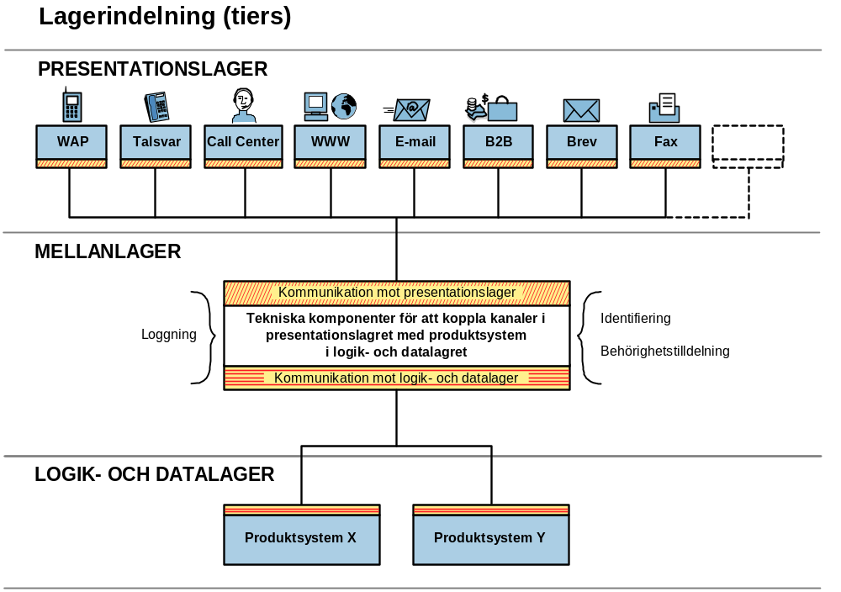
Lagerindelning

Slide 16
MILJÖER

Slide 17
SLA
Service Level Agreement
Regelverk och rutiner för produktionssättning
Driftsdokumentation
Checklista

Slide 18
Utvecklingsmiljöerna
För att kunna hålla utvecklingen skiljd från de olika test och produktionsmiljöerna så har det tagits fram fyra stycken separata miljöer.
Kodning, programtest
Systemtest
Acceptanstest
Produktion

Slide 19
Processbeskrivning av produktionssättning
FEL
FEL
FEL
Kodmiljö
Program-test
System
test
Accetans
test
Produktion
Leveransyta
Leveransyta
Leveransyta
(Akuträttning till produktion)

Slide 20
Testbänken
Belastningstester utförs i Systemtestfasen
I testbänken finns det en komplett uppsättning av hårdvara
Syftet är att testa hur applikationer uppträder under normal och extrem belastning.
Tredjepartprodukter så som Loadrunn och Winrunner från Mercury används för att skapa last

Slide 21
Distribution
Inte enbart lyft på servrar
Om tunn klient, Web applikation, får användarna automatiskt den nya versionen
Var uppmärksam på om det behövs en uppdatering av webbläsaren!
Om applikationen använder WIN32 GUI måste den certifieras
Win32 applikationer installeras automatiskt vid inloggning

Slide 22
PLATTFORMAR

Slide 23
Våra plattformar
Inom RVA ingår i dagsläget följande plattformar.
OS/390
AS/400
Windows NT

Slide 24
OS/390
OS/390 är den stora plattformen inom LF
3270 är det textbaserade GUI:t
Databashanteraren hete DB2 och ingår i OS/390
Fördelar:
- mycket kraftfull på transaktionshantering
- mycket kraftfull på batchar
- kan hantera mycket stora databaser
- mycket stabil drift

Slide 25
AS/400 och OS/400
AS/400 är maskinen
OS/400 är operativsystemet
Vanliga utvecklingsspråk är RPG, Cobol, CL och Synon
5250 är benämningen på det textbaserade användargränssnittet som används
Databashanterare, DB2/400, ingår
Fördelar:
Bra på att hantera sessioner
Snabb systemutveckling
Drift på småställen

Slide 26
Windows NT
Kommer att ersättas av Windows200
Fördelar vid RAD och GUI utveckling.
Serverdelar
MTS Transaktionshanterare
IIS Webserver
SQL Server Databashanterare
Exchange Email server

Slide 27
Windows språk och verktyg
VisualBasic 6.0
Utveckling av WIN32 GUI
Active Server Pages
Språk för att kunna skapa dynamiska websidor
Visual Interdev 6.0
Verktyg för utveckling av ASP kod
IIS och PWS
Webserver för server och klient
Visual Source Safe
Källkodshantering

Slide 28
Windows och RVA
Det finns många standard-komponenter utvecklade på Windows
Mallarna ger stöd för utveckling inom de olika lager och skikt som visats tidigare.
IIS
Brandvägg
App
MTS
SQL
Server
MW
MTS
RouterDB
EntireX
Broker
OS/390
OS/400
OS/390

Slide 29
Utvecklararbetsplats
Installationsanvisning finns på:
G:\@Projekt\Uvb-Rva\RVAUtvecklare
Installationsfiler
RVA Lokala Komponenter.exe
RVA VB Mallar.exe
RVA Add-In.exe
Fjärregistrering av MTS-Komponenter

Slide 30
CM

Slide 31
Vad är SourceSafe
Dokumenthanteringssystem
System för versionshantering av dokument
Stöd för arbete i projektform
Kan integreras i andra verktyg typ VB, Rose m.m.

Slide 32
Vad består det av
Databas där dokument ligger lagrade
Administratörsapplikation för att hantera användarkonton och säkerhet
Klientverktyg för att hantera dokument
Diverse analys och fixverktyg

Slide 33
Grundprincip
Det är bara en åt gången som kan arbeta med ett dokument.
Dokument checkas ut; man äger dokumentet och inga andra kan gör förändringar
Dokument checkas in; fritt för andra att checka ut och göra förändringar på dokument.

Slide 34
På köpet...
Source Safe sparar en kopia av varje version av dokumentet
Historiken visar vem som gjort förändringar och när dom är gjorda
Det går att se vilka förändringar som är gjorda mellan varje version av dokumentet

Slide 35
Working Folder
Anger var dokument hamnar som man hämtar ut från SoruceSafe
Sätts på roten men kan också sättas på underkataloger
Sätts via:
-File
-Set working folder
(OBS: se upp i vilket projekt ni står!)

Slide 36
Project
Projekt i SourceSafe = Mapp/Folder i utforskaren
Skapas via:
-File
- Create Project

Slide 37
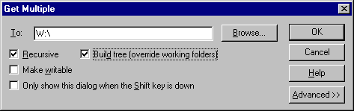
Get Latest Version...
Hämtar ut de senaste versionerna av dokumenten
Utgår från det projekt man har markerat i trädet

Slide 38
Check Out...
Checkar ut ett dokument från SourceSafe till lokal disk
Gör samtidigt en ”Get Latest...”
ReadOnly flaggan på den lokala disken sätts till False
Dokumentet kan ändras
I SourceSafe markeras filen som utcheckad, ingen anna kan då checka ut den.

Slide 39
Check In...
Kopierar dokument från lokal disk till SoruceSafe databasen
Dokumentet på den lokala diskens får attributet ReadOnly = True
Dokumentet i SourceSafe ”låses upp”
Andra användare kan göra Get Latest Version... eller checka ut dokumentet.

Slide 40
Undo checkout...
Ångra funktionalitet
Återställer den version som fanns i SoruceSafe innan Check Out gjordes.
Syns inte i dokumentets historik

Slide 41
Show History...
Visar historik för dokument/projekt
Om projekt är markerat så finns möjlighet att kryssa i alternativet ”Recursive” vilket ger historik för samtliga dokument i projektets underkataloger
Urval kan göras utifrån datum, labels och användare
Historik på enskilt dokument ger även möjlighet till att se skillnader på versioner (enbart textdokument, ej Worddokument)

Slide 42
Label...
Versioner av dokument kan markeras genom att man ger dom labels, etiketter
Sätts oftast till det versionsnummer som den färdiga produktions kopian av dokumentet har fått (programfiler)
Valfri text kan anges, t.ex. en kommentar som anger version på kursdokumentation (Worddokument)

Slide 43
Add files...
Skapa project i SoruceSafe
Gör en ”Drag And Drop” av filerna från katalog i utforskaren till projektet i SourceSafe
Alt. Skapa motsvarande struktur på den lokala disken, kopiera dit filerna och gör en Add files i SoruceSafe
-File
-Add Files...

Slide 44
Share & Branch
Share (delade filer)
- Dokument delas så att det ligger i flera projekt samtidigt
- Förändringar som görs inom ett projekt påverkar dokumentet i de andra projekten
Branch (kopierade filer)
- Dokument delas så att det ligger i fler projekt samtidigt
- Förändringar på dokument påverkar ej kopior i andra projekt

Slide 45
W:
Vid inloggning får samtliga drive W: uppmappad
Den sätts till roten för Working Folder
Strukturen på W: speglar strukturen som finns i SoruceSafe

Slide 46
Huvudgrupper
Följande projekt finns i ”roten”
  Affärsstöd
  Bank
  Fond
  Gemensamma system
  Koncern
  Liv
  PULS32
  Sak
  Teknik_avd
  UVB
  Webb

Slide 47

Projekt/Delprojekt
Projekt eller delprojekt som skall kunna levereras separat ellet hanteras separat utvecklas i en mapp som heter DVP, development
När en version är klar så sätts en label på DVP mappen och ett Share med samma namn som labeln skapas

Slide 48
Programutveckling
Källkod ligger i DVP projektet
Kompilerade filer i ett underprojekt, BIN
Kopia av kompilerad DLL, OCX läggs i ett underprojekt, CMP

Slide 49
MIDDLEWARE

Slide 50
Middleware
Programvara för plattformsövergång, kommunikation mellan olika plattformar, kallas för Middleware
Den del av middleware som sköter själva övergången till rätt maskin och miljö, Brokern, finns på OS/390
EntireX från Software AG
Det är viktigt att hålla applikationslogiken skild från Middlewarelogiken om man vill kunna byta Middleware

Slide 51
Plattformsövergångar
EntireX Broker
OS/390
Begreppen Server Class, Server Name och Service styr anropen i brokern till rätt plattform.
Attachserver
(OS/390, AS/400, Windows NT)
Serverjobb
Serverjobb
Serverjobb

Slide 52
Parametersträng
Databeskrivning
Session
Log
Data
-Sökvärden
-Data
Databeskrivning
Session
Logg
Data…

Slide 53
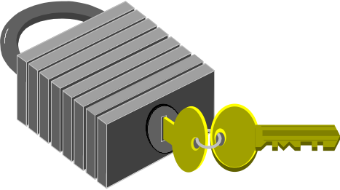
Transaktioner
Ej stöd för XA-Protokollet
Konverserande transaktioner
Egen Rollback/Commit

Slide 54
Routerdatabasen
Används vid anrop oavsett datakälla
Objektnamn och Metodnamn styr
SQL Server
- Servernamn
- Databasnamn
Plattformsövergång
- ServerClass
- ServerName
- Service

Slide 55
RAMVERKETS
UTFORMNING

Slide 56
Ramverket
Ramverket består av tekniska komponenter och ett antal mallar
De tekniska komponenterna har funktioner för t ex
Åtkomstsäkerhet
Driftsäkerhet
Styrning av anrop mot databaser och mellan plattformar
Det finns en mall för varje applikationsskikt.

Slide 57
Felhantering
Varje komponent, oavsett plattform, skall ta hand om sina egna fel
Loggningen är till för att driftövervakningen kunna se vad som har gått fel och var felet uppstått.
Vid loggning av fel så lagras följande information
Tidpunkt Komponent Version
Server Allvarlighet Felkod
Feltext

Slide 58
Driftsäkerhet och övervakning
På LF använder man en produkt som heter Tivoli för övervakning av servrar och applikationer
I driftsdokumentationen skall det framgå vilka fel som systemet kan rapportera
Det pågår en process för att standardisera felmeddelandena så att varje system får en egen nummerserie med felkoder

Slide 59
Säkerhet
Behörighetsinformation hämtas från de olika produktsystemen.
Den påloggades identitet kontrolleras mot VemÄrVem databasen, (tyvärr).
Behörighetsinformationen mellanlagras i routerdatabasen så att behörighetskontroll kan göras vid varje slagning mot routern

Slide 60
Skalbarhet
MTS hanterar inte enbart transaktioner, den är även en ”Resource Dispencer”
För att klara av hög belastning kan man låta flera både IIS och MTS servrar arbeta parallellt.
IIS
MTS
Internetläsare
IIS
MTS
IIS
MTS

Slide 61
RAMVERKETS INNEHÅLL

Slide 62
Innehåll
Ramverket utgörs av en uppsättning med standardkomponenter samt mallar.
En genom av de olika standardkomponenterna för att få en översikt över vilken funktionalitet som de erbjuder.
Vi kommer att gå igenom mallarna och se vilka förändringar som behöver göras för att få en fungerande applikation.

Slide 63
TEKNISKA KOMPONENTER

Slide 64
Ramverkets tekniska komponenter
De tekniska komponenterna ger funktionalitet för:
- Åtkomstsäkerhet
- Driftsäkerhet
- Styrning av anrop mot databaser
- Styrning av anrop mellan olika plattformar
Vissa komponenter kapslar in standardsystem

Slide 65
RVASession
Ger information om vem som är påloggad och kör applikationen
Denna finns både som tillståndshållande komponent, RVASessionT, och som processkomponent, RVASessionP
Innehåller information om påloggad användares namn, bolag telefonnummer m.m.
Innehåller en unik TransaktionGUID som används vid plattformsövergångar för att särskilja olika jobb.

Slide 66
RVAPersonal
Läser och uppdaterar VemärVem databasen
Finns både som tillståndshållande komponent och som processkomponent, T och P
OBS!
VemÄrVem databasen är ej att rekommendera som personalregister. Kommer att ersättas av annat register i den nya gemensamma säkerhets och behörighetsplattformen

Slide 67
RVASecurity
Används för att hantera behörighet
Med metoden ”CreateSecurityInfo” hämtas behörighet för användaren
Kontroll av behörighet görs genom ett anrop av metoden AccessToMethod med följande parametrar:
- Delsystem T.ex. ”MIGG”
- Funktion T.ex. ”UTBETALNING”
- Objektgrupp T.ex. ”SKADA”
- Varde(Optional) T.ex. ” > 10000”
RVA Kan läsa behörighetsinformation från andra system eller lagra egen sådan

Slide 68
RVAGUIDGenerator
Används för att skapa en GUID, Globally Unique Identifier
Används t.ex. av session för att skapa en unik TransaktionGUID
Kan ge ett GUID värde i tre format:
- gfFormat38
{6178922D-6C9C-42BE-B021-C7B7F4E3CB0E}
- gfFormat36
6178922D-6C9C-42BE-B021-C7B7F4E3CB0E
- gfFormat32
6178922D6C9C42BEB021C7B7F4E3CB0E

Slide 69
RVARegistry
Denna komponent ger möjlighet till att läsa och skriva i registerdatabasen, registryt
Genom denna komponent kan andra nycklar än de som man via VB kommer åt användas

Slide 70
RVARouter
RVARouter kapslar middlewareanrop
Datakälla väljs genom val av följande klasser:
CBroker
CFileNet
CNt
CSiebel
CStaffWare
Vi hämtandet av routinginformationen så används Objekt och Metod som sökbegrepp

Slide 71
RVAWebState
Kan användas för att lagra tillstånd, state, i miljöer där detta ej finns T.ex. WWW
Kan ske på följande tre sätt:
State (mellanlagring)
Cache (persistent lagring)
Log (permanent lagring)

Slide 72
RVAErrorHandler
Komponent som används av hela ramverket för felhantering, både klienter och servrar.
Felen lagras i händelseloggen.
Alla fel med felkod > 3 loggas i eventloggen
Med hjälp av funktionen ” InterruptExecution” kan man testa om det finns fel registrerat i loggen.

Slide 73
RVAErrorHandler - Metoder
DeleteLastError (Log)
GetLastError (Log) returnerar CLogRow
GetRows (Log, [MinLevel], [MaxLevel], [Component])
returnerar CLogRowCol
ImportFromSES (Log)
LogMessage(Log, ThisEntry)
LogMessageDbl(Log, ThisEntry)
LogMessageASP(Log, ThisEntry)
MaxLevel(Log) returnerar LogSeverityEnum
ProvideLogRecordset() returnerar Recordset

Slide 74
RVAErrorViewer
Komponent som används av ramverket för GUI presentation av logg
Kommer att vidareutvecklas så att den även kan skriva loggen i en databas.

Slide 75
Övriga komponenter
RVAAttServer - Anrop fr. annan plattform till Win
RVAExServer - Anrop fr. annan plattform till Win
RVASpm - Shared Property Manager
RVAFileNet - Dokumenthantering
RVAStafWare - Ärendehantering
RVATreeList - Win32GUI
RVASystemProfiler - Win32GUI
RVAComboSupplier - Win32GUI

Slide 76
MALLAR

Slide 77
Ramverkets mallar
Det finns kodmallar för de olika applikationsskikten inom RVA
Mallarna innehåller kod för t.ex
- Utformning av komponentens gränssnitt
- Kontroll av data
- Anrop av ramverkets tekniska komponenter
- Skiktspecifik funktionalitet
- Loggning och felhantering
Wizarder

Slide 78
Grundläggande principer
Det framgår av namnet vilket lager som komponenten ingår i.
Man döper om mallarna men behåller lager bokstaven.
T.ex. blir KomponentD ForsakringD
<'KOMPONENTNAMN'> och <'Objektnamn'> i koden byts ut med sök ersätt
Egen kod efter <START ANPASSA KOD>
Det finns standardmetoder i slutet av varje modul, rör ej dessa.

Slide 79
KomponentD
Innehåller mallkod för åtkomst till datalagret
Innehåller klassen CObjektnamn
Klassen har fyra publika metoder:
- Sok
- Tabort
- Uppdatera
- LaggTill
Innehåller exempel på SQL kod

Slide 80
KomponentM
Har till uppgift att sköta kommunikationen med MiddleWare
Innehåller en klass CObjektnamn
Har samma publika metoder som D-mallen
Innehåller kod som visat hur man kommunicerar med Rotuer, andra plattformar, databas och standardsystem

Slide 81
KomponentP
Har till uppgift att hantera specialtillämningar av affärslogiken
Varje metod = egen klass
Används för att styra transaktionshanteringen i MTS.
Innehåller CRSFabrik som anropas för att skapa de recordset som ingår i komponenten

Slide 82
KomponentexP
Har till uppgift att kunna svara på anrop från RVAExServer
Stödjer interfacet IExServer med metoderna DoService och ProvideRS
Hanterar konvertering av recordset med enbart strängar, används av middlerware, till recordset med ”korrekta” datatyper

Slide 83
KomponentK
Hanterar kontrollen av flödet genom applikationen enligt det aktuella användningsfallet
Innehåller mall för klassen CAnvandningsfallsnamn som motsvarar ett användningsfall
Har en RsFabrik klass som kan skapa recordset eller hämta dessa från P-lagret

Slide 84
Övrig mallkod
WIN32 GUI skall ej användas på LF men det finns mallar för att bygga en applikation av typen Utforskare, dvs. ett träd till vänster och en lista till höger.
Exempel på hur man använder sig av ASP i RVA finns genom en framtagen exempelapplikation

Slide 85
WIZARDS

Slide 86
Wizards
RVASystemBuilderWizard
Skapar ramen för en applikation, byter namn m.m.
RVAErrorHandlerWizard
Lägger till/ Tar bort radnummer i VB koden.
RVADocumentationWizard
Skapar en dokumentattion i form av Word dokument
RVASesConverterWizard
Hjälper till att konvertera SES applikationer till RVA.

